Slide 1



Trading de crypto-monnaies en Javascript
Meetup Niort
-
Mardi 27 juin 2017

Slide 2
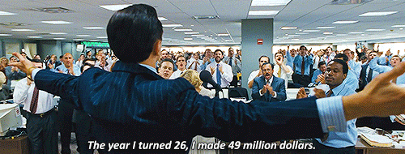
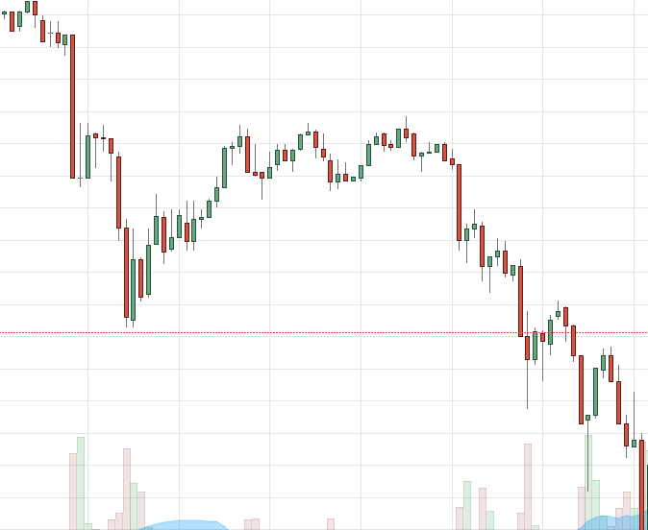
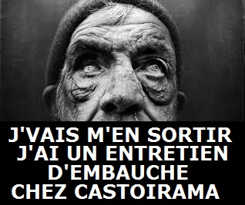
Disclaimer

Slide 3
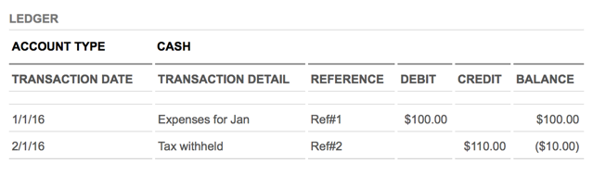
Avant la blockchain
https://www.ibm.com/developerworks/cloud/library/cl-blockchain-basics-intro-bluemix-trs/index.html
Le registre des ventes (« sales ledger »)
→ Le registre des achats / ventes d’actifs
→ Le registre des transactions
(exemples : les comptes des entreprises, votre compte en banque, les registres des actes notariés, …)
Une transaction mobilise :
un acheteur
un vendeur
un intermédiaire = un tiers de confiance.
La confiance en l’intermédiaire est requise
La falsification est possible

Slide 4
Depuis la blockchain Bitcoin
« A blockchain is a tamper-proof, shared digital ledger »
Une blockchain est un registre de transactions distribué et infalsifiable.
Les transactions sont enregistrées définitivement dans des blocs.
Ces blocs sont liés en une chaîne.
Aucun intermédiaire de confiance n’est requis
Aucune falsification n’est possible
(avec un minimum de mineurs - cf le minage et l’incitation économique au minage…)
https://www.youtube.com/playlist?list=PL6TbWIxWsLY0VPlese2_z5xDZZ33ZuvV6
https://bitcoin.org/bitcoin.pdf

Slide 5
Ethereum et les autres
La blockchain Bitcoin : un registre de comptes décentralisé
La blockhain Ethereum : un registre de comptes et une machine virtuelle décentralisés
Exemple d’applications concrètes :
https://ens.domains/ : les .eth sans serveur DNS
https://www.basicattentiontoken.org/ : la publicité sur internet sans intermédiaire
https://golem.network/ : un cloud décentralisé
Les « monnaies virtuelles » :
https://coinmarketcap.com/currencies/views/all/#EUR
Les « exchanges » Poloniex / Gdax / Kraken…
« Monnaies fiduciaires » et banques centrales
« crypto monnaies » décentralisées
« monnaies virtuelles »

Slide 6
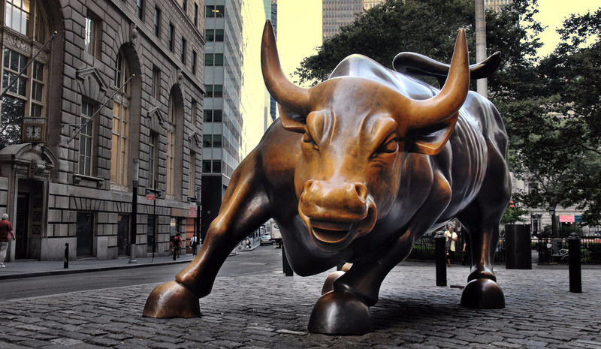
Kraken.com
https://www.kraken.com/help/api
https://api.kraken.com/0/public/AssetPairs?pair=XETHZEUR
https://www.kraken.com/help/fees
1 unit lot of ETHEUR means 1 ETH
https://api.kraken.com/0/public/AssetPairs?pair=ETHEUR
base: "XETH",
"the minimum order size is 0.01 units of the base currency of the pair."

Slide 7
Code source
Callback vs Promise
https://github.com/avergnaud/callback-promise
http://node.green/
Le bot
https://github.com/avergnaud/kraken-client

Slide 8
Conclusion
Questions ?
Le trading d’ETH :
https://www.reddit.com/r/ethtrader
Ethereum :
https://www.ethereum-france.com/
https://ethereum.stackexchange.com/
http://etherbunny.io/
… Et un prochain meetup !

